Slide 1
Optimalizace dopravně- logistických procesů ve vybrané firmě
Autor bakalářské práce: Martin Klečka
Vedoucí bakalářské práce: Ing. Martina Hlatká
Oponent bakalářské práce: Ing. Pavla Lejsková, Ph.D

Slide 2
Motivace a důvody výběru tématu
Zájem o danou problematiku
Aplikování metody operačního výzkumu v reálném problému
Získání nových zkušeností
Rodinná známost ve firmě

Slide 3
Cíl práce
„ Cílem práce je na základě analýzy současného stavu dopravně-logistických procesů ve vybrané firmě navrhnout optimalizační opatření, která povedou k zefektivnění vybraných procesů a jejich ekonomické vyhodnocení“

Slide 4
Výzkumné otázky
Může ve firmě LAPROD A.K., s.r.o. dojít k úsporám nákladů spojených s dopravně-logistickými procesy za užití metod operačního výzkumu?
Lze za použití optimalizační metody vytvořit takové trasy, že k jejich obsloužení nebude potřeba druhé vozidlo?

Slide 5
Použité metody
Shromažďování a zpracování dat.
Pozorování.
Rozhovor.
Analýza.
Dedukce.
Clark-Wrightova metoda.

Slide 6
Představení firmy
Název firmy: LAPROD A.K., s.r.o
Jednatel firmy: Vlasta Kozlová
Společník Antonín Kozel
Datum zápisu firmy: 7. 3. 1997
Sídlo firmy: Husova tř. 498/70, České Budějovice, 370 05
Předmět podnikání: - Koupě zboží za účelem jeho dalšího prodeje, prodej a hostinská činnost

Slide 7
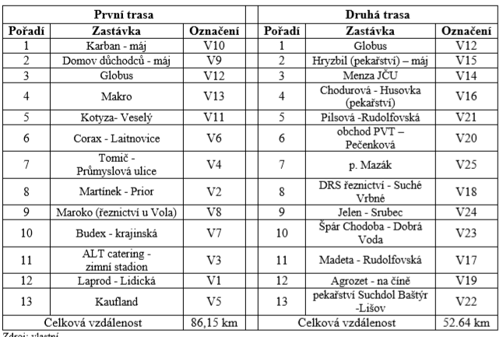
Stávající distribuce

Slide 8
Stávající distribuce
2 vozy
Kapacita vozu: 641 kg
Rozmístění přepravek

Slide 9
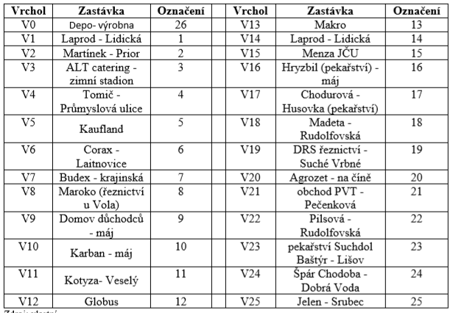
Optimalizace

Slide 10
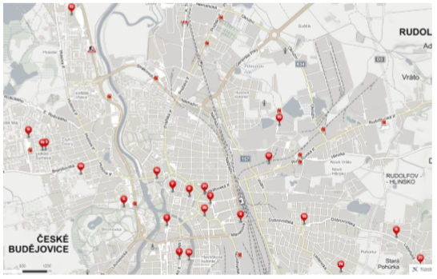
Optimalizace

Slide 11
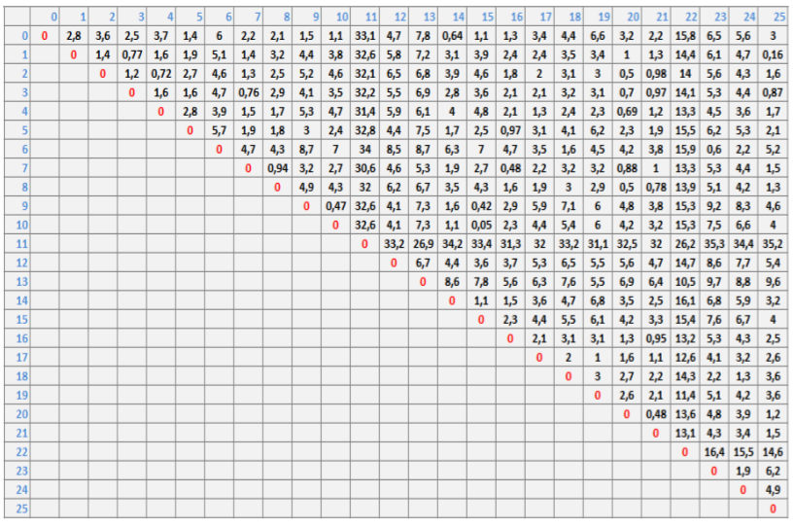
Vzdálenostní matice

Slide 12
Tři nové trasy
Po-St-Pá Délka: 96,91 Km / Hmotnost Čas: 5 hodiny a 575 minut
Út-Čt Délka: 37.99 Km / Hmotnost: 433 kg Čas: 3 hodiny a 10 minut.
Sobota Délka: 36,06 Km / Hmotnost: 632 kg Čas: 3 hodiny a 12 minut.

Slide 13
Porovnání výsledků

Slide 14
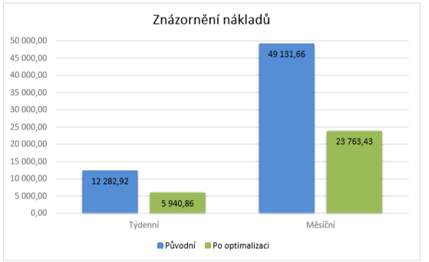
Porovnání výsledků

Slide 15
Závěrečné shrnutí
Cíl práce byl naplněn
Optimalizace dopravního procesu
Ekonomické zvýhodnění
Návrhové opatření

Slide 16
Doplňující otázka vedoucího práce
V práci uvádíte dle vnitropodnikové kalkulace náklady na ujetý km ve výši 14,70 Kč/km. Při výpočtu celkových nákladů počítáte s nákladem na ujetý km ve výši 14,75 Kč/km. Je v tomto zahrnut ještě nějaký další náklad?

Slide 17
Doplňující otázka oponenta práce
Bude Váš návrh realizován v praxi?

Slide 18
Děkuji za pozornost

